Slide 1
災害防救管理系統 系統操作說明會
業務單位：學務處軍訓室 詹一郎 50710
系統管理：計網中心 蔡登凱 61027
日 期：2025/8/1

Slide 2
系統目的
因應年來本校發生多次天然重大災害（如104年8月6日蘇迪勒颱風、105年2月6日美濃地震），災害發生當下，各單位、校安中心或因通報、應變等作業系統、流程不明確，致未及蒐集彙整相關災害整備、災損狀況資料，供本校師長、相關單位及教育部掌握參考，顯本校防災整備、災害通報作業亟需詳實規劃、妥予分工，並研擬相關通報、整備等作業流程，以期精進本校災害防救整備、通報及應變作為。
為期因應未來區域型(颱風、汛期、地震)災害發生，落實本校校園防災管理機制運作及回報，規劃建置本校災害防救管理資訊平台，整合校內災害整備通報作業，掌握各單位防災整備及回報資訊，於最短時間掌握災情資訊，順遂災害應變、救援等管理作為。

Slide 3
系統時間 暨上線資料庫建置

Slide 4
系統首頁
系統網址：http://pm.cc.ncku.edu.tw/cdr/
瀏覽器:建議使用firefox、chrome、ie8以上瀏覽器操作。
軍訓室網站右上角線上服務
請各單位人員(業務)異動時請逕至線上維護最新資料

Slide 5
系統操作說明

Slide 6
系統功能各職掌定義
1.單位主管
監督所屬單位人員資料建置與防災回報
2.緊急連絡人
協助單位主管監督、災害演練
3. 災防管理人
災害整備、災損回報

Slide 7
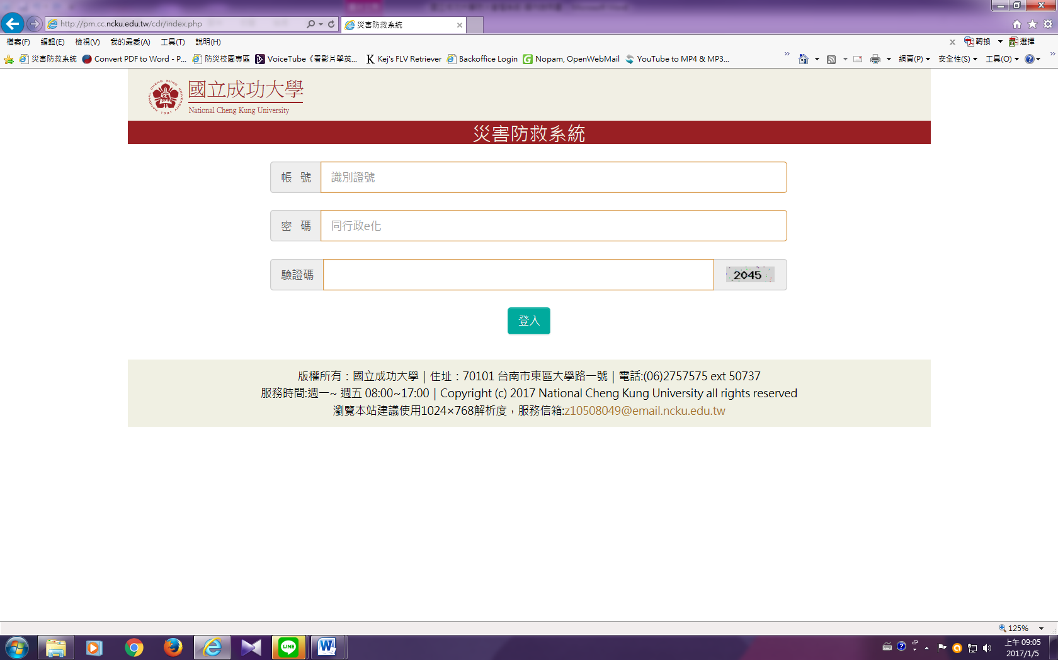
系統登入

Slide 8
系統功能介紹1
1.各系所、單位主管資料
2.各系所、單位緊急連絡人資料
3.各系所、單位災防管理人資料
4. 災害通報與整備、災害演練
各項災害事前通報、災損回報、災害演練

Slide 9
系統功能介紹1-各單位建置資料
1.各系所、單位主管資料維護、認證(直接、事後)
2.各系所、單位緊急連絡人資料維護、認證(直接、
事後)
3.各系所、單位災防管理人資料維護、認證(直接、
事後)
4.災害通報與整備、災害演練
各項災害事前通報、災損回報、災害演練

Slide 10
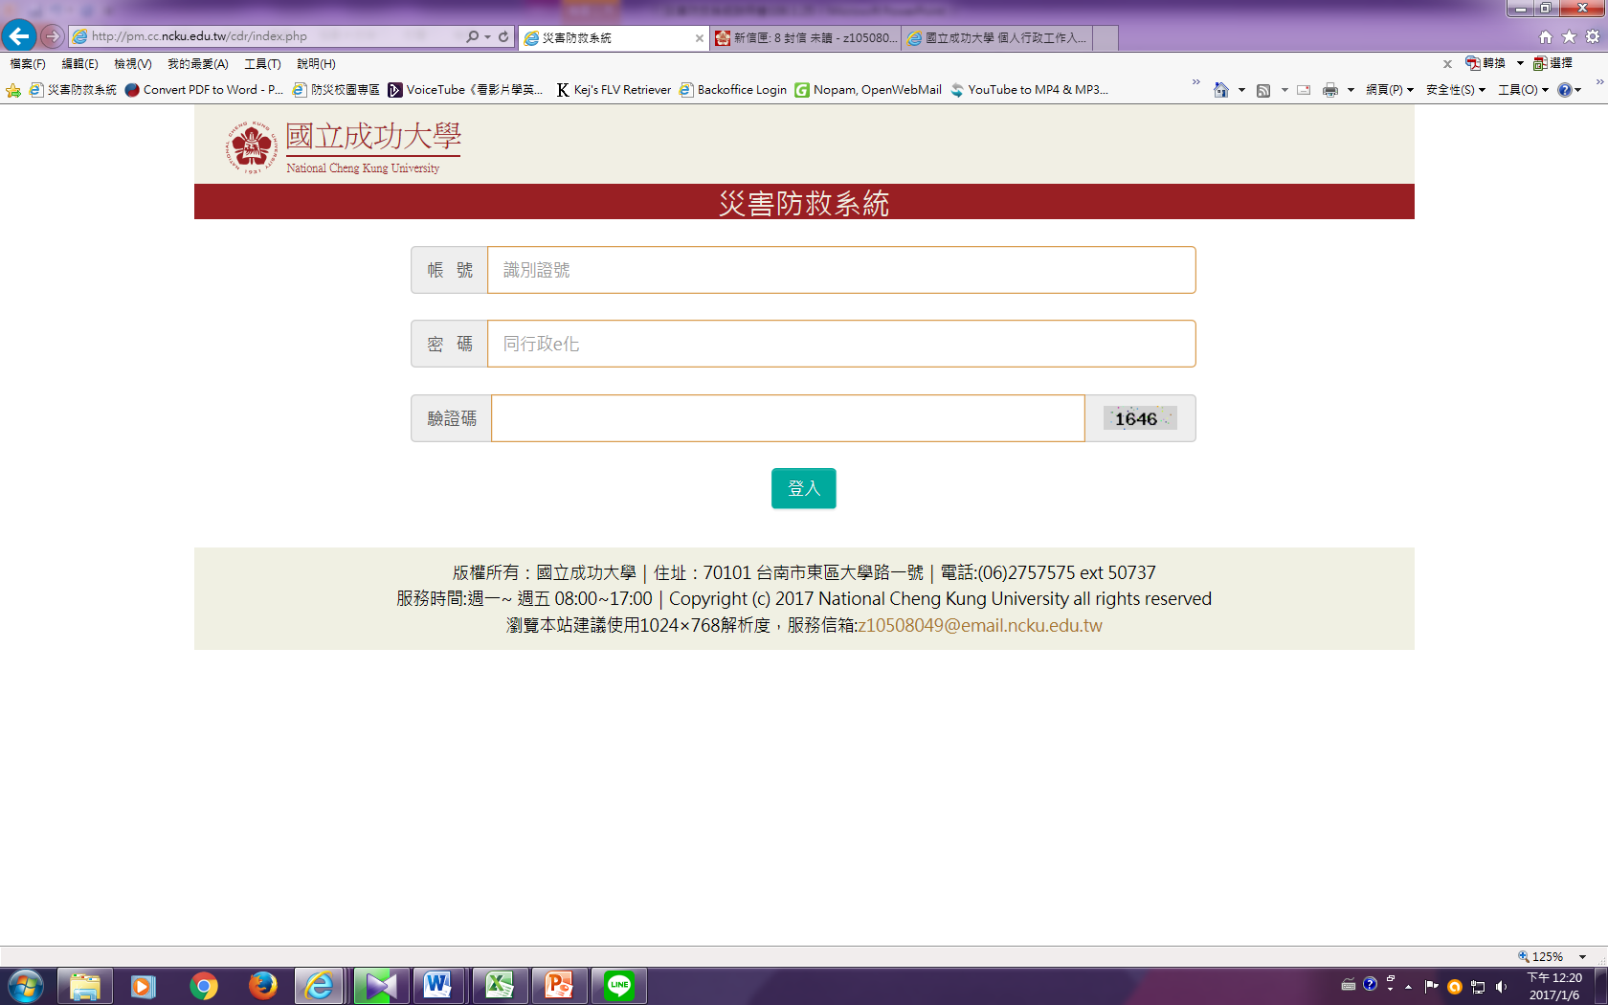
1. 主管資料維護、認證(直接、事後)
[1/9]輸入行政e化帳號、密碼及驗證碼登入系統
輸入行政e化
帳號、密碼

Slide 11
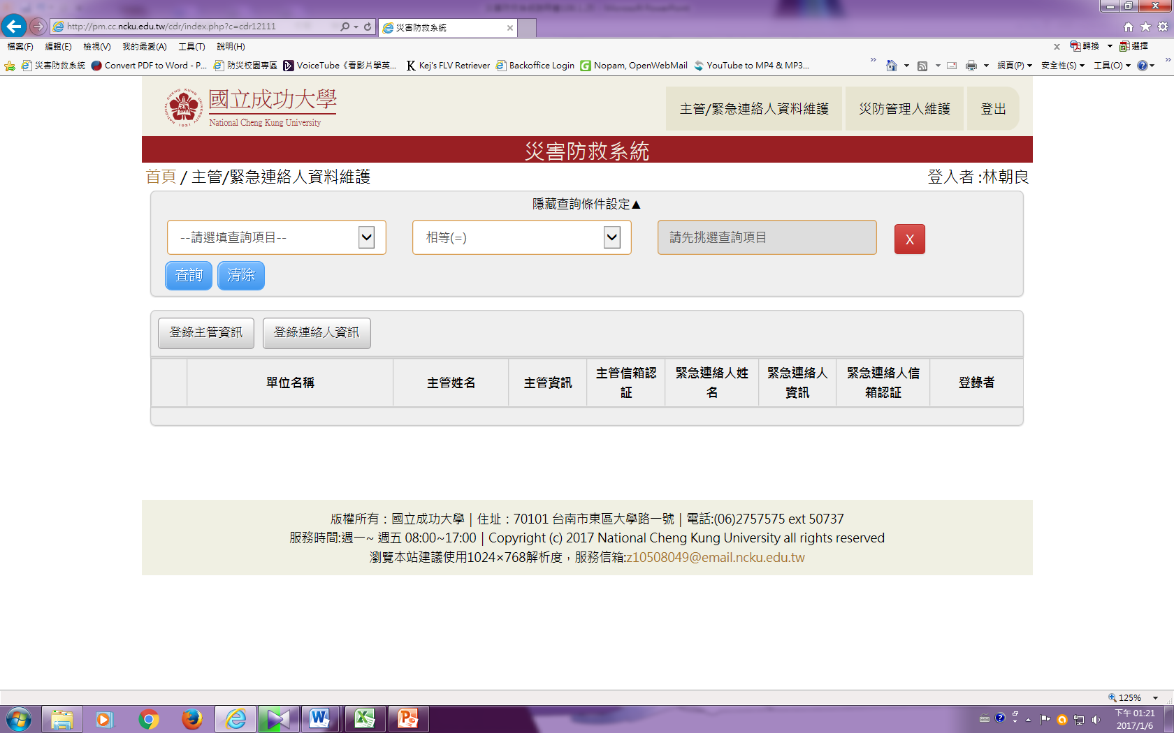
1. 主管資料維護、認證(直接、事後)
[2/9]點選進入登錄主管、連絡人資訊
點選進入
登錄主管
連絡人資訊

Slide 12
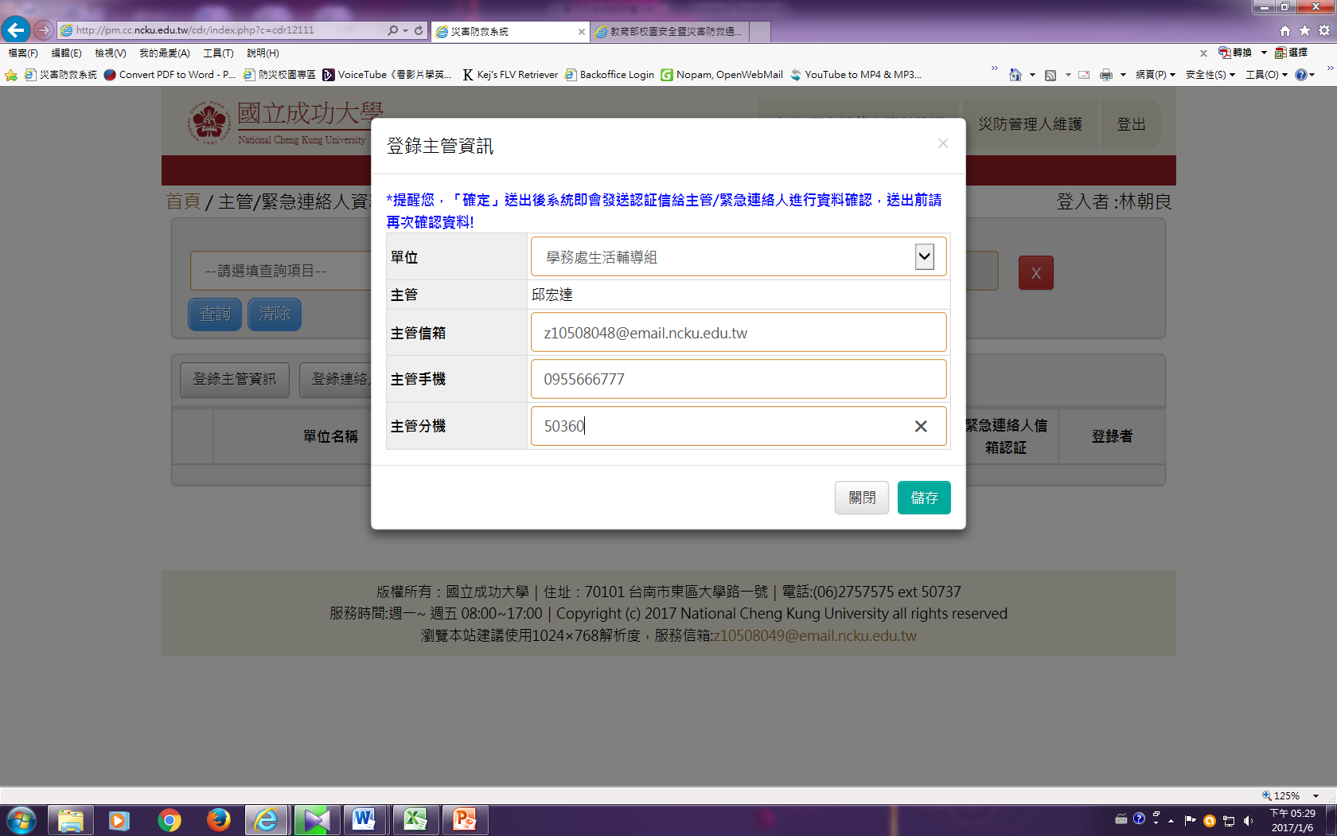
1. 主管資料維護、認證(直接、 事後
[3/9]輸入主管及資料
輸入主管資料
檢查正確
按儲存

Slide 13
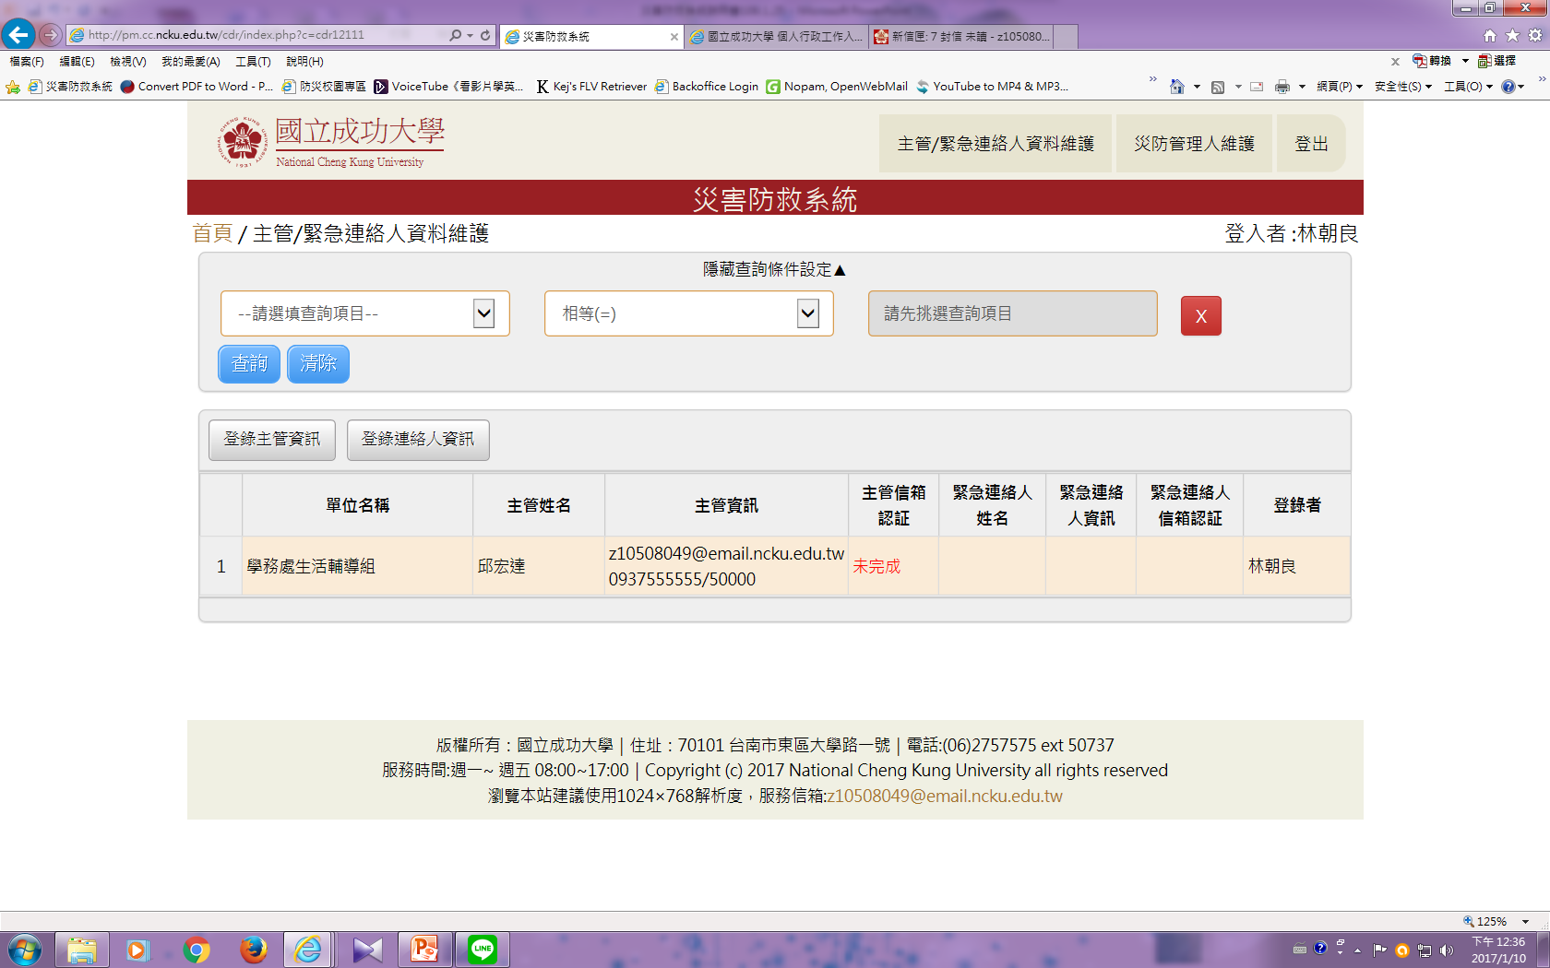
1. 主管資料維護、認證(直接、 事後
[4/9]主管直接認證
資料輸入完畢後會看到一筆建置的主管資料但尚未完成認證

Slide 14
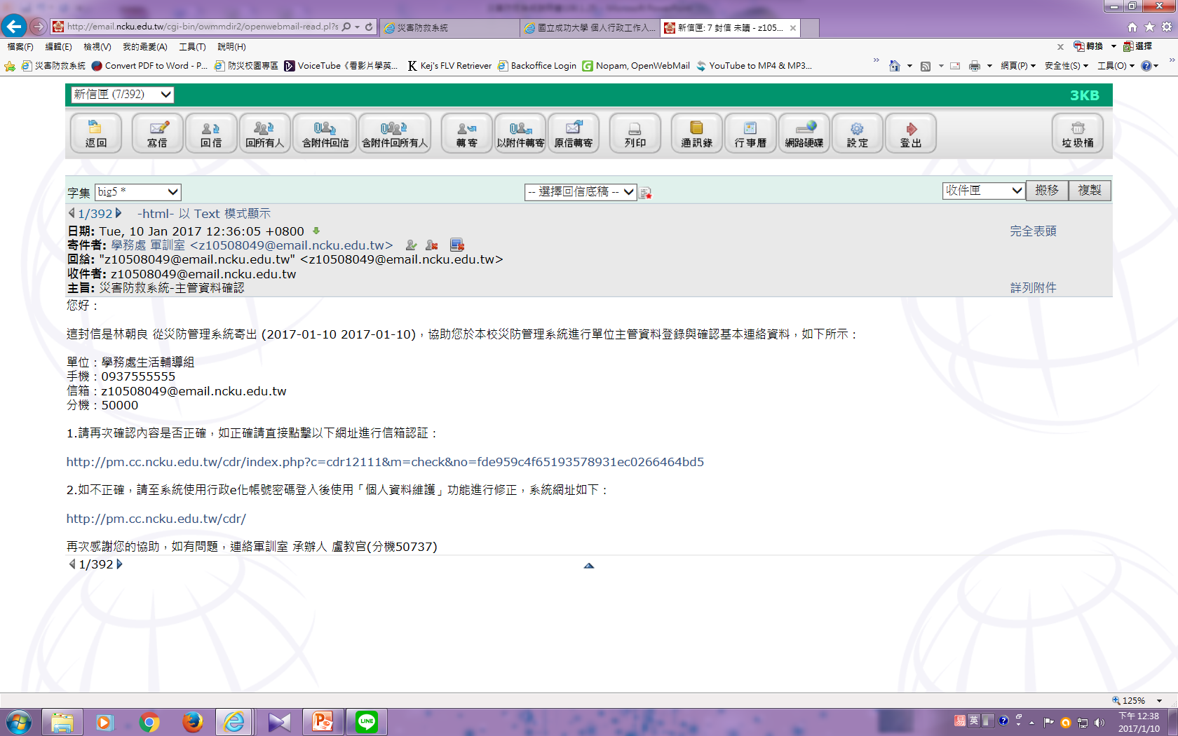
1. 主管資料維護、認證(直接、事後
[5/9]主管直接認證
進入所設定的信箱
可以直接點選連結入災害資訊系統
如不正確，請至系統使用行政e化帳號密碼登入後使用「個人資料維護」功能進行修正

Slide 15
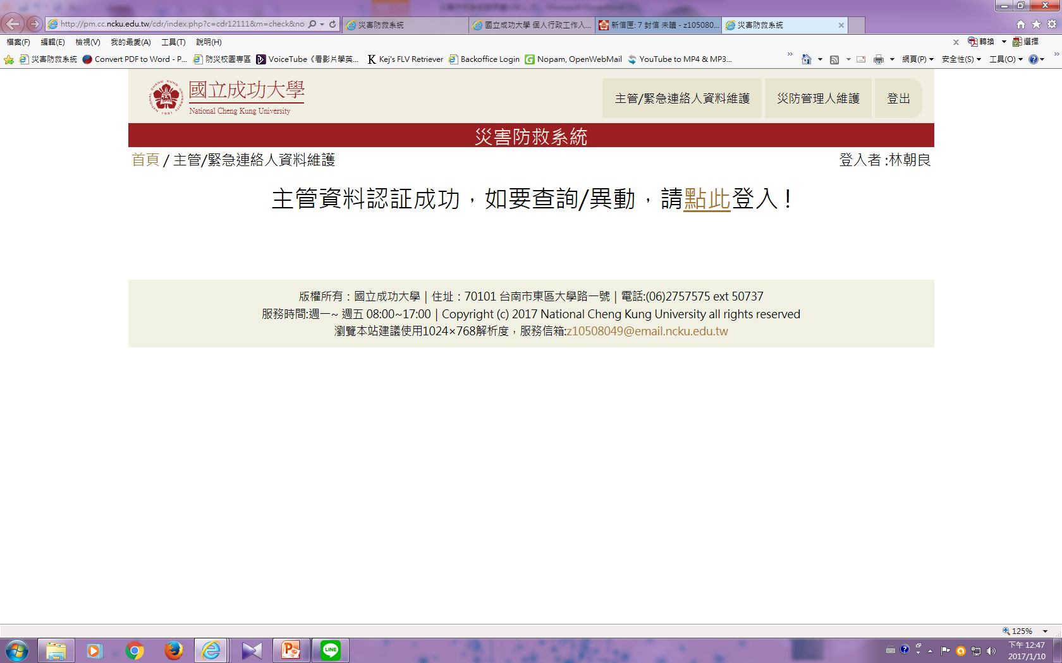
1. 主管資料維護、認證(直接、事後)
[6/9]主管直接認證

Slide 16
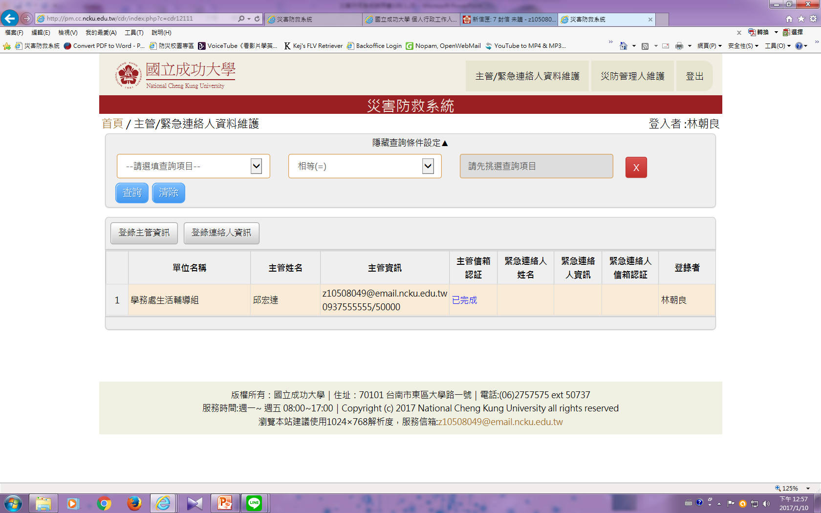
1. 主管資料維護、認證(直接、 事後)
[7/9]主管直接認證

Slide 17
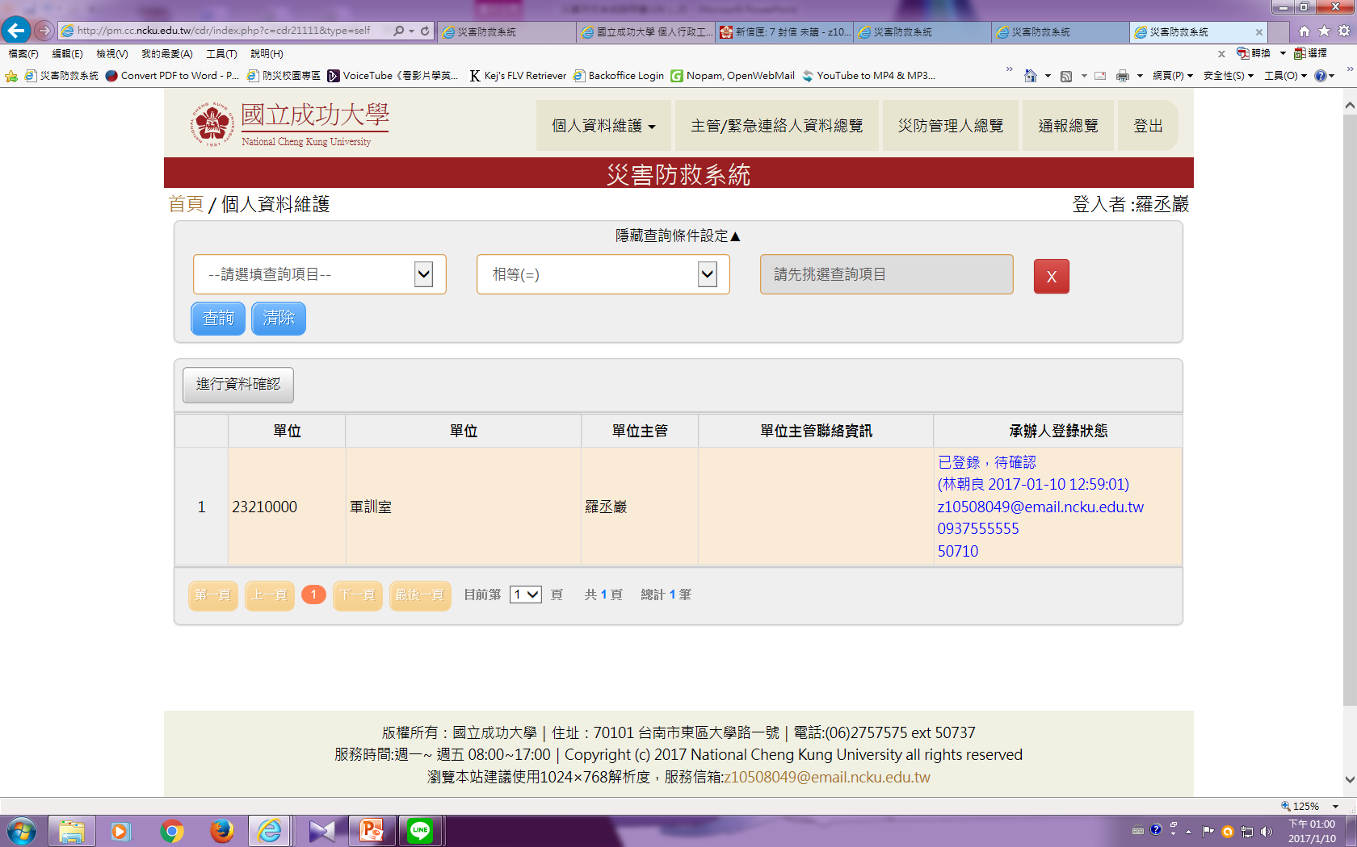
1. 主管資料維護、認證(直接、事後)
[8/9]主管事後認證─資料不正確須修改
假設電話不對，則進行電話修改

Slide 18
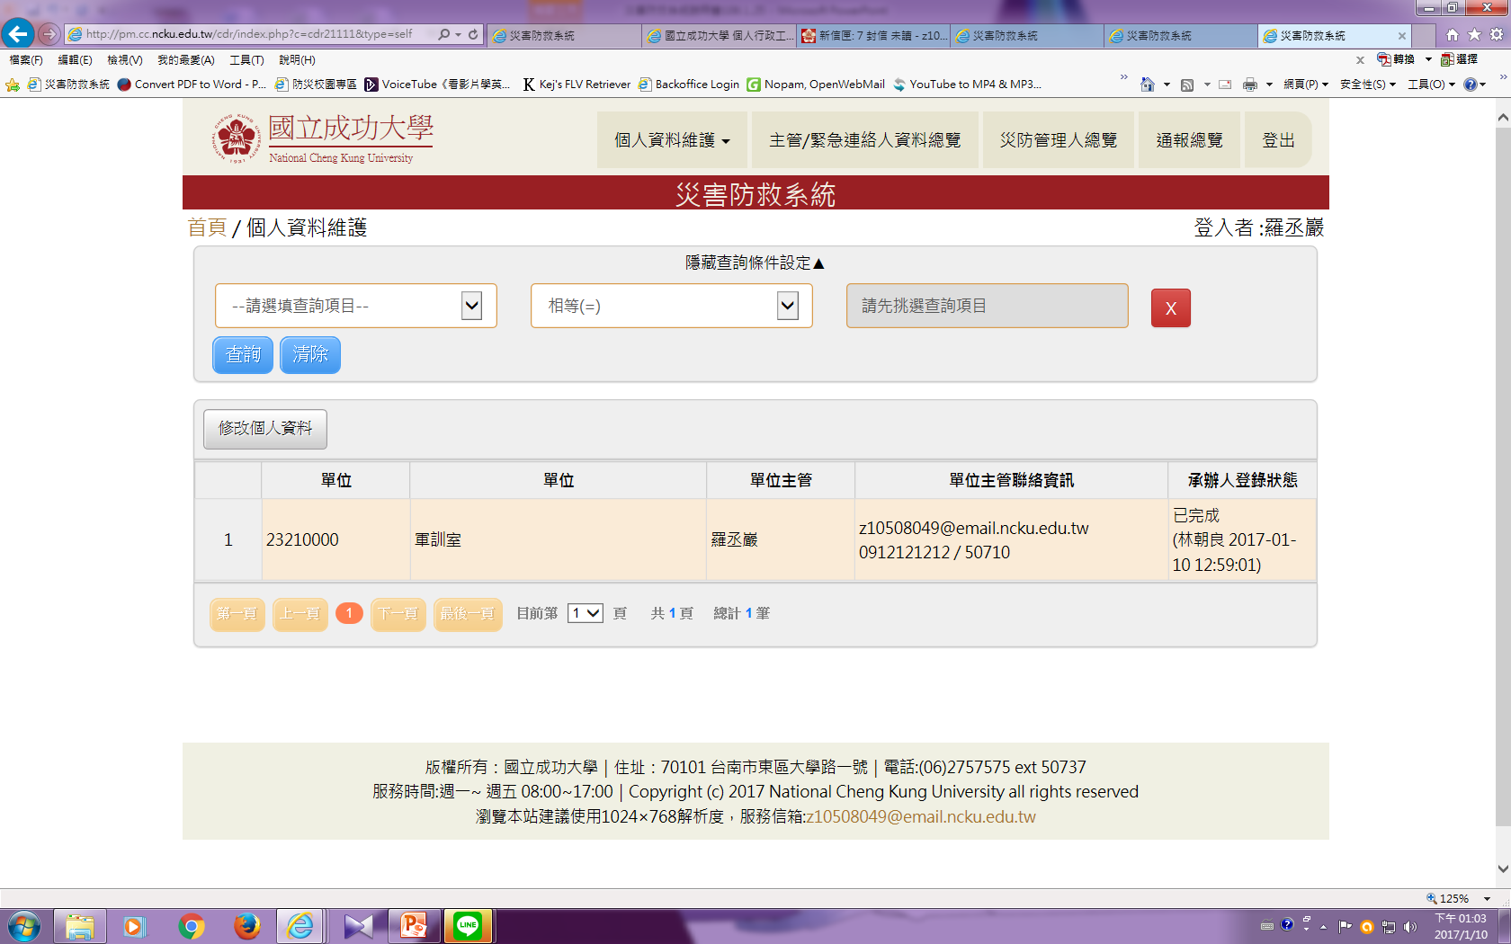
1. 主管資料維護、認證(直接、事後)
[9/9]主管事後認證(修改確認)

Slide 19
系統功能介紹1-各單位建置資料
1.各系所、單位主管資料維護、認證(直接、事後)
2.各系所、單位緊急連絡人資料維護、認證(直接、事後)
3.各系所、單位災防管理人資料維護、認證(直接、事後)
4.災害通報與整備、災害演練
各項災害事前通報、災損回報、災害演練

Slide 20
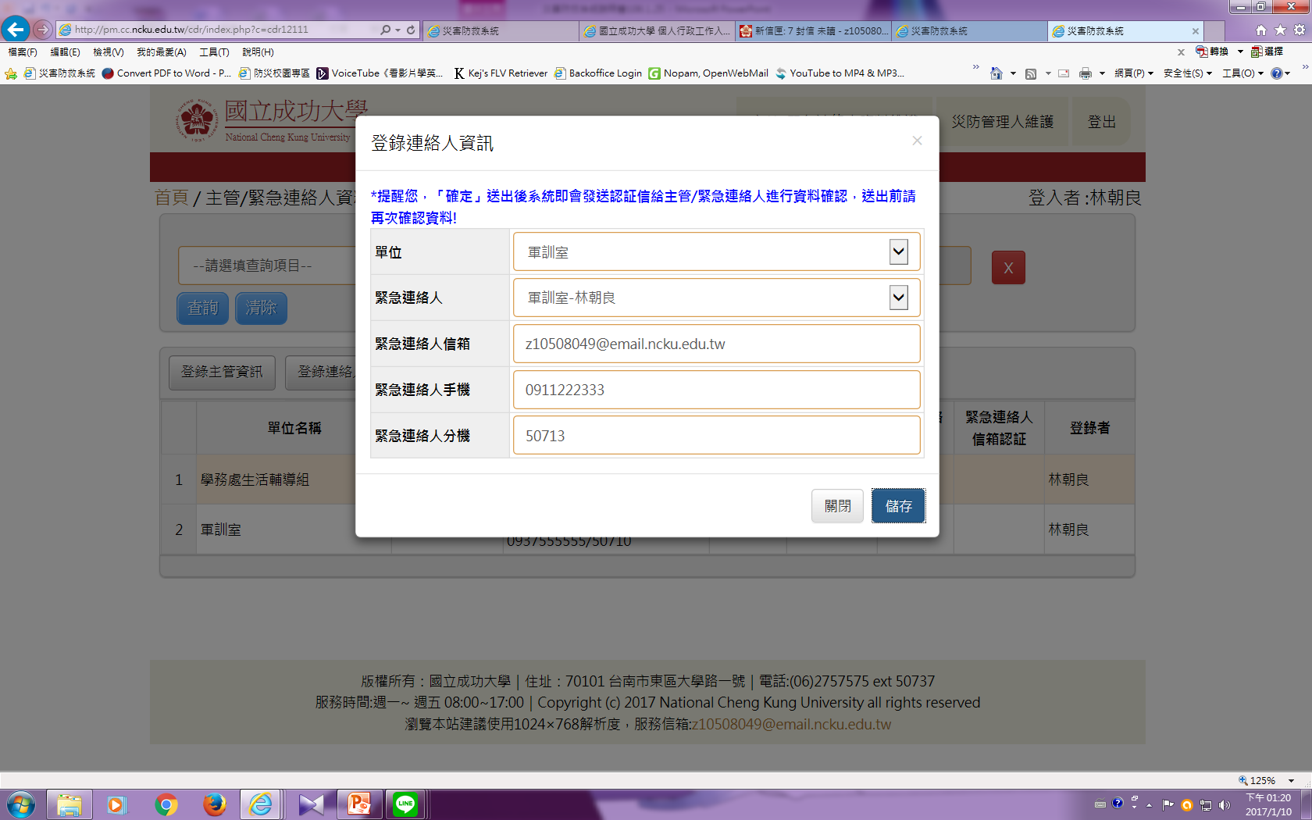
2. 單位緊急連絡人資料維護、認證(直接、事後)
[1/6]連絡人輸入資料後儲存
輸入單位緊急連絡人資料
檢查正確
按儲存

Slide 21
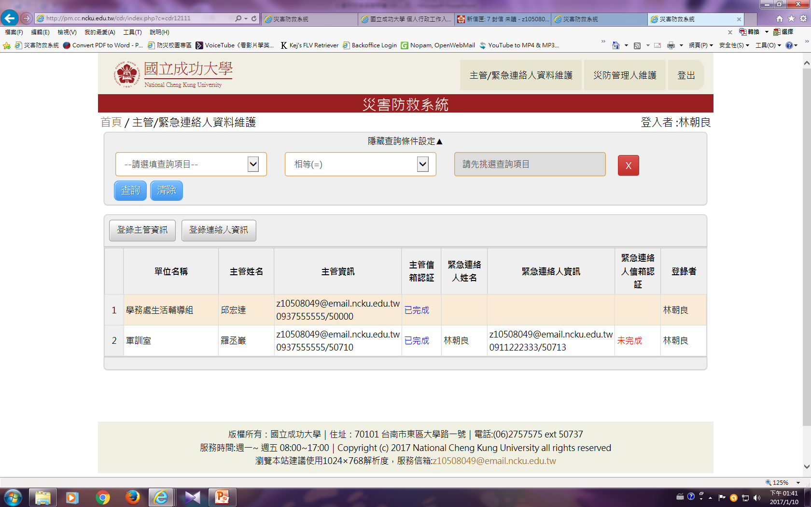
2. 單位連絡人資料維護、認證(直接、事後)
[2/6]連絡人直接認證

Slide 22
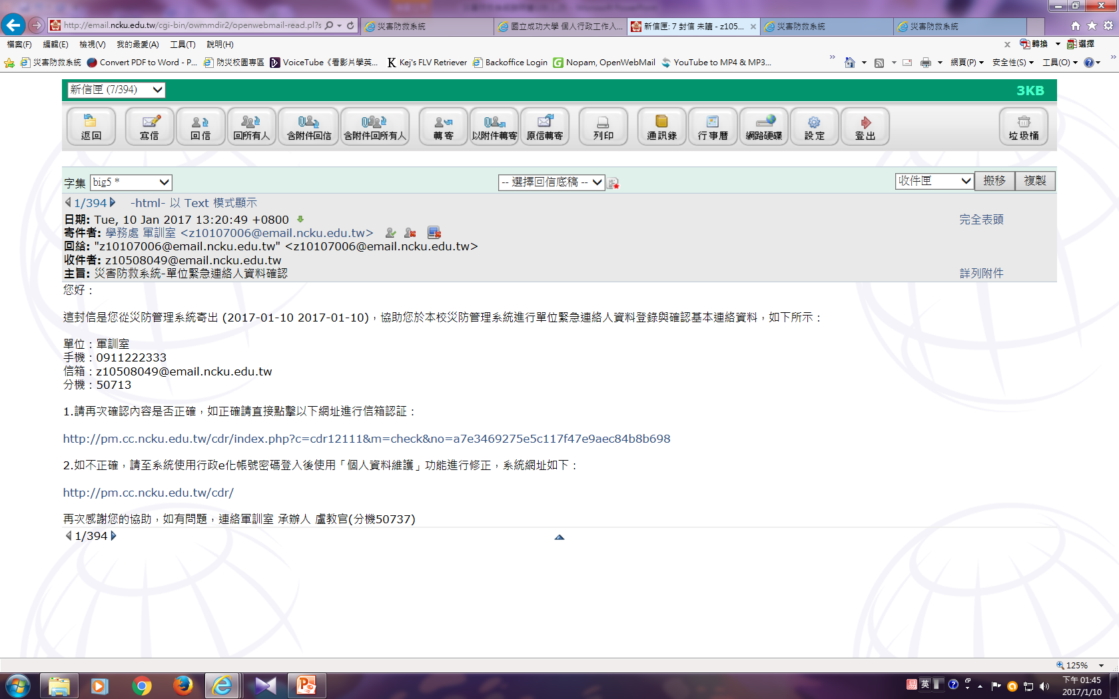
2. 單位連絡人資料維護、認證(直接、事後)
[3/6]連絡人直接認證

Slide 23
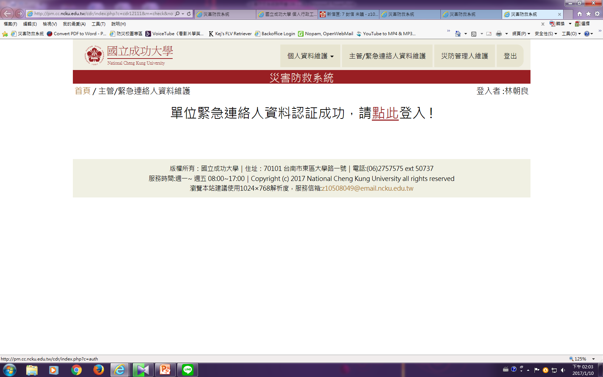
2. 單位連絡人資料維護、認證(直接、事後)
[4/6]連絡人直接認證
點選登入後
依行政e化系統帳號、密碼進入系統
並查看系統是已完成主管及連絡人登錄

Slide 24
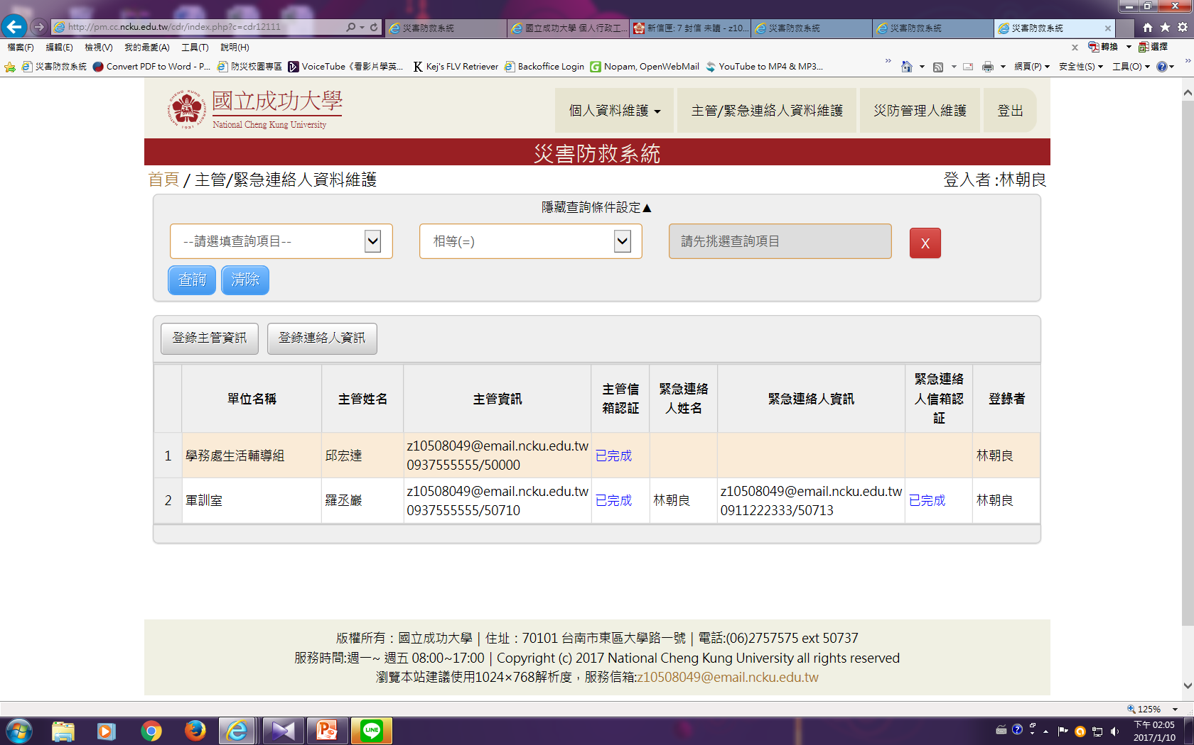
2. 單位連絡人資料維護、認證 (直接、事後)
[5/6]連絡人完成認證

Slide 25
2. 單位連絡人資料維護、認證(直接、事後)
[6/6]連絡人事後認證與主管相同
假設信箱不對，則進行信箱修改

Slide 26
系統功能介紹1-各單位建置資料
1.各系所、單位主管資料維護、認證(直接、事後)
2.各系所、單位連絡人資料維護、認證(直接、事後)
3.各系所、單位災防管理人資料維護、認證
4.災害通報與整備、災害演練
各項災害事前通報、災損回報、災害演練

Slide 27
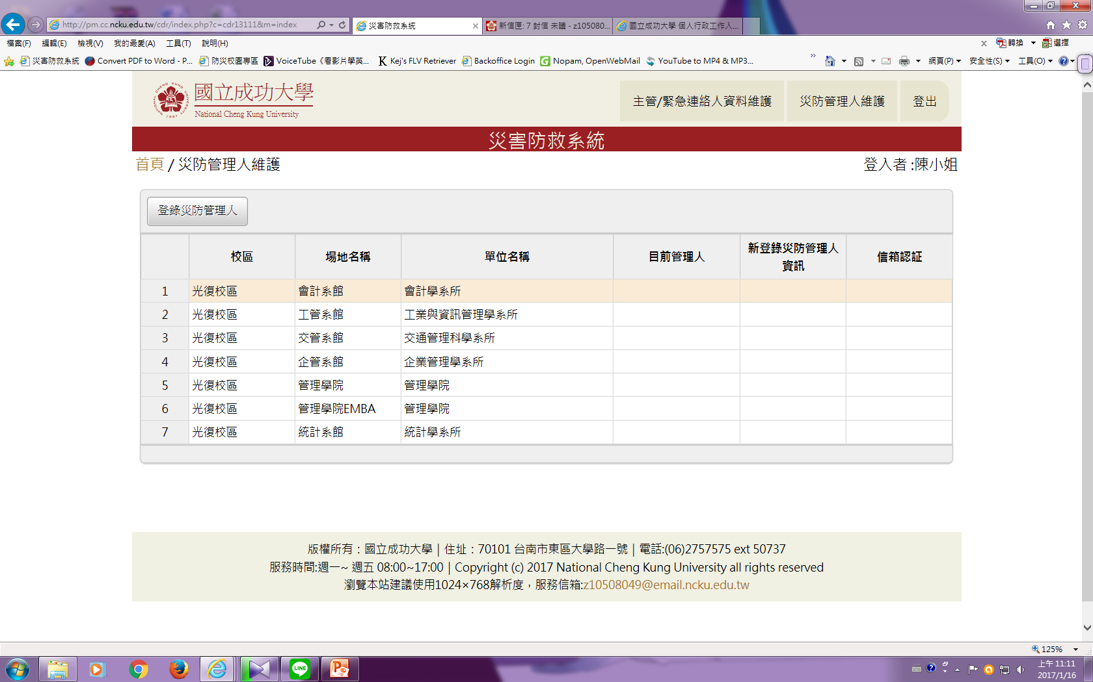
3. 單位災防管理人資料維護、認證
[1/2]災防管理人直接認證
3.再點選登錄災防管理人
1.點選災防管理人維護
2. 點選下方出現各單
位所在 校區及建築
物(會出現不同的色塊)

Slide 28
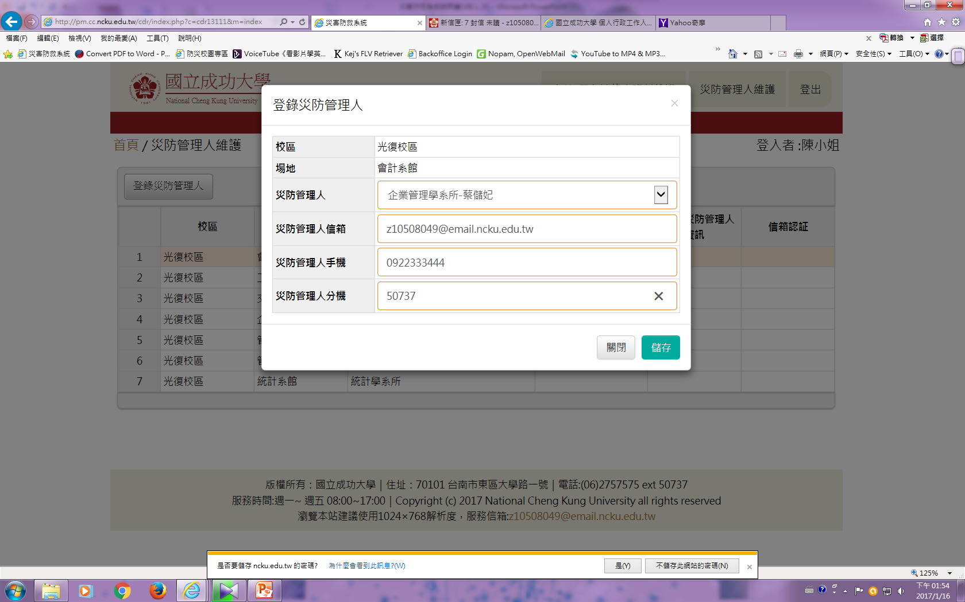
3. 單位災防管理人資料維護、 認證
[2/2]單位災防管理人
輸入單位災防管理人資料
(可依建築物分層建置同一管理人可以登載多筆資料)
檢查正確
按儲存
系統場地負責單位是抓取消防管理系統資料庫，若資料建置過程中
單位概分若有更換或錯誤
請單位緊急連絡承辦人與災防管理進行確 認後
告知系統承辦人(盧麗君50737)承辦人會核對防災管理人資料庫及事務單位管制之資料
進行必要之修改

Slide 29
系統功能介紹1-系統運作
1.各系所、單位主管資料維護、認證(直接、事後)
2.各系所、單位連絡人資料維護、認證(直接、事後)
3.各系所、單位災防管理人資料維護、認證
4.災害通報與整備、災害演練
各項災害事前通報整備、災損回報、災害演練

Slide 30
4. 災害通報與整備、災損回報、災害演練表格填寫
災害整備檢查表與災損回報
災害整備檢查表
災損回報
災害演練

Slide 31
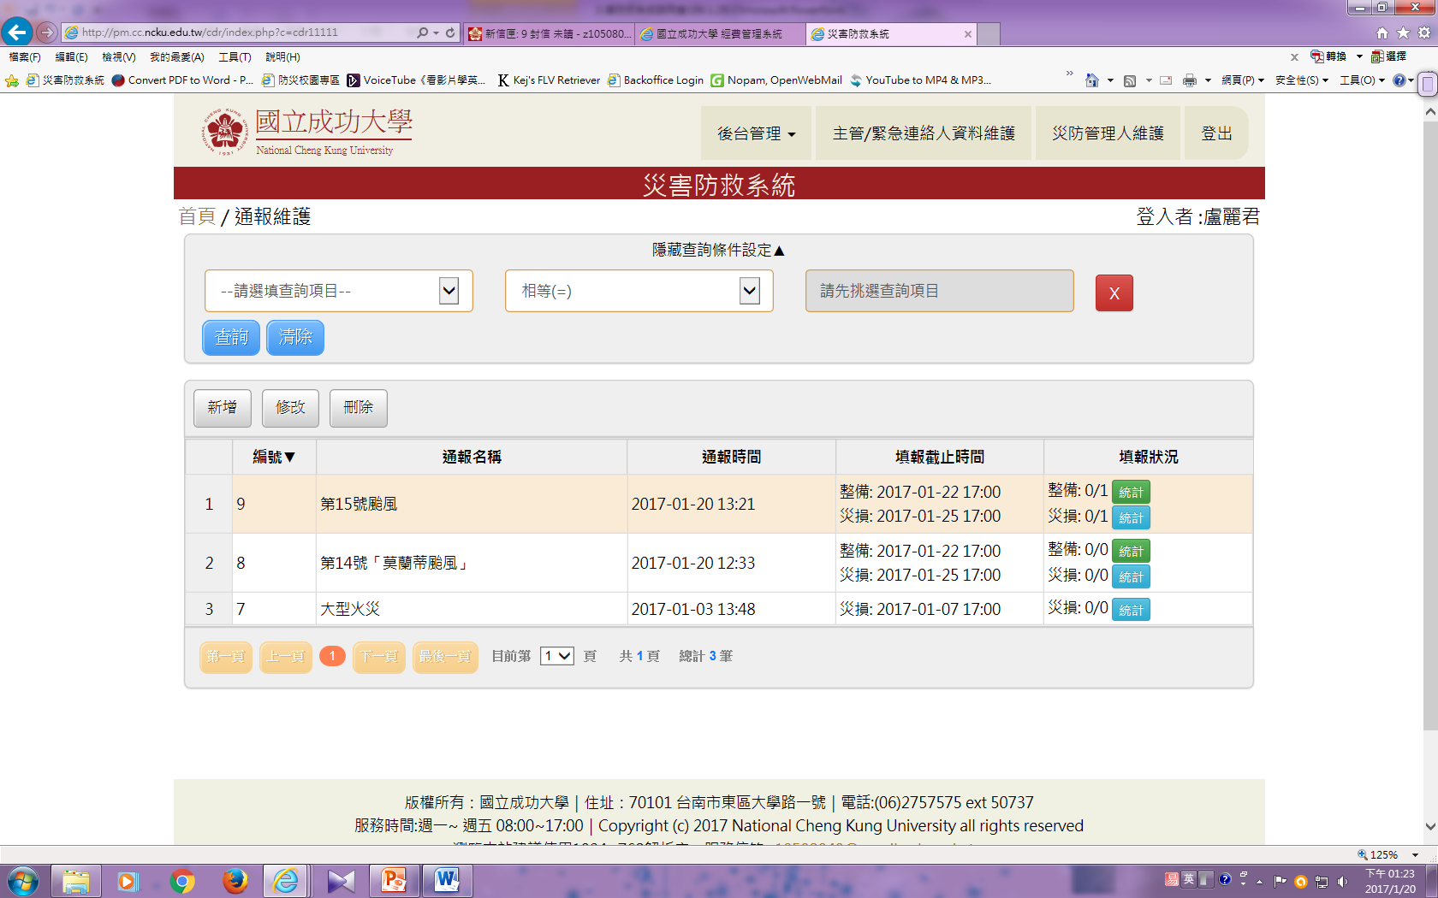
4. 災害通報與整備、災害演練
[1/ 6]災害整備檢查表
依教育部或上級發佈災害進行線上通報發佈

Slide 32
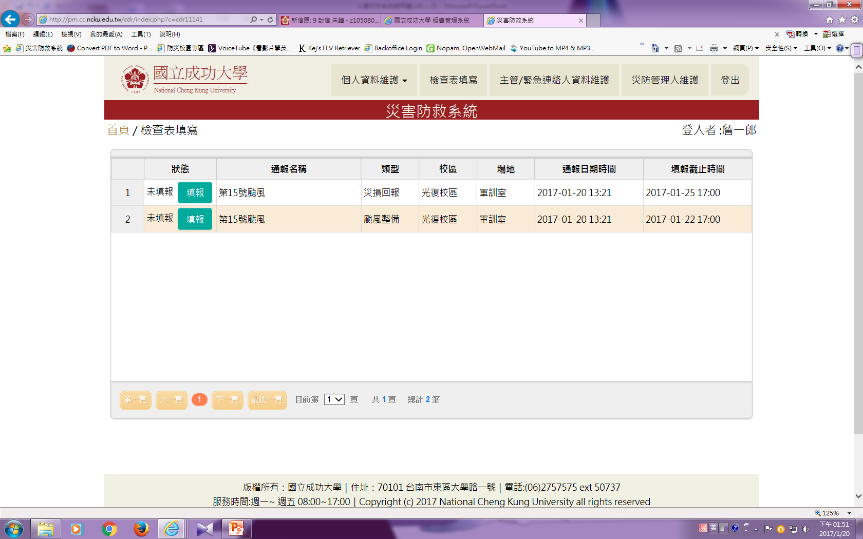
4. 災害通報與整備、災害演練
[2/6 ]災害整備檢查表
災防管理人會看到兩筆資料
1.颱風整備 災前 點填報同時會出現未填報
2.災損回報 災後點填報同時會出現未填報

Slide 33
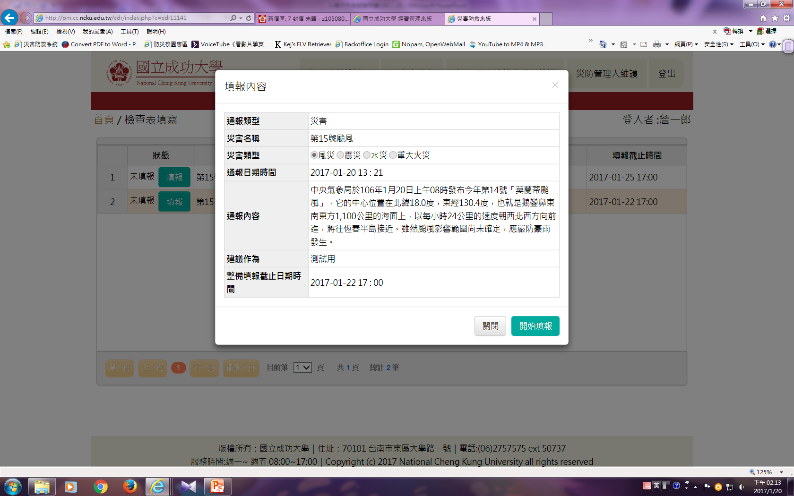
4. 災害通報與整備、災害演練
[3/6 ]災害整備檢查表

Slide 34
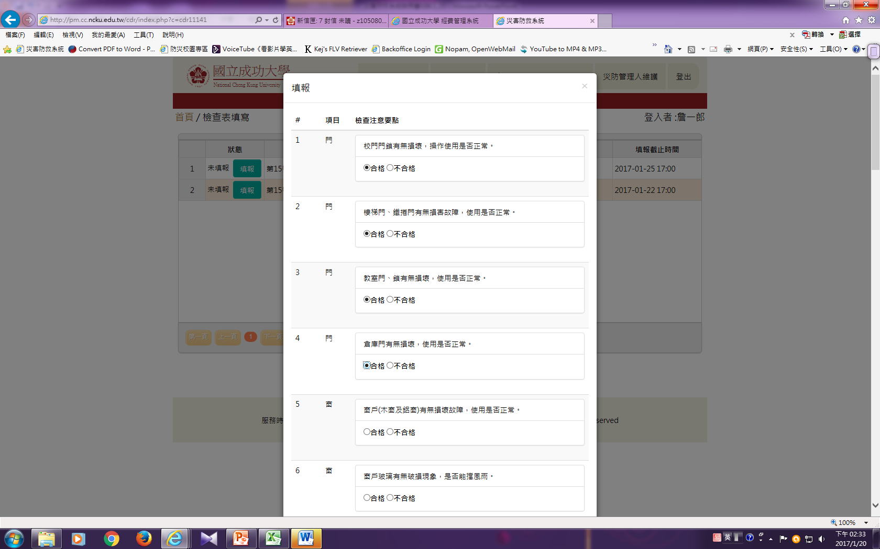
4. 災害通報與整備、災害演練
[4/ 6]災害整備檢查表
颱風來臨前自主檢查
檢查項目表稱為校園環境安全檢查表，共28項，請確實檢查各棟建棟築物後再填寫

Slide 35
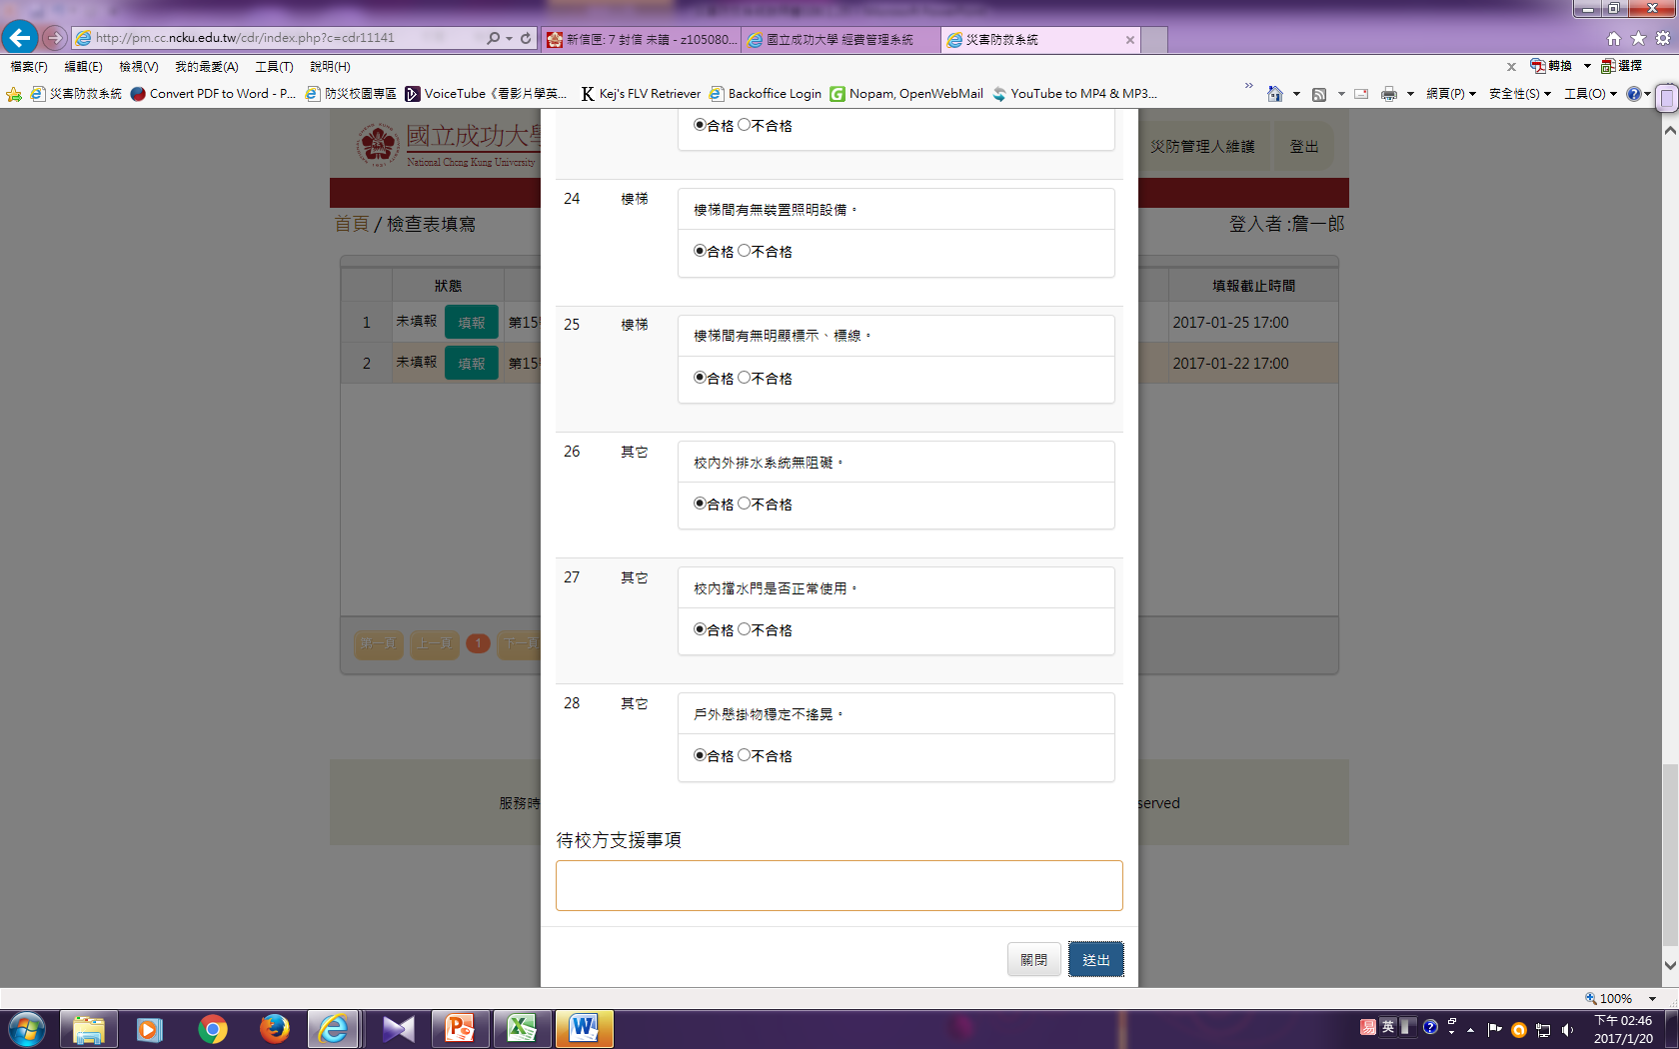
4. 災害通報與整備、災害演練
[5/ 6]災害整備檢查表
颱風來臨前自主檢查
確認所有項目填寫完畢後
按送出鍵

Slide 36
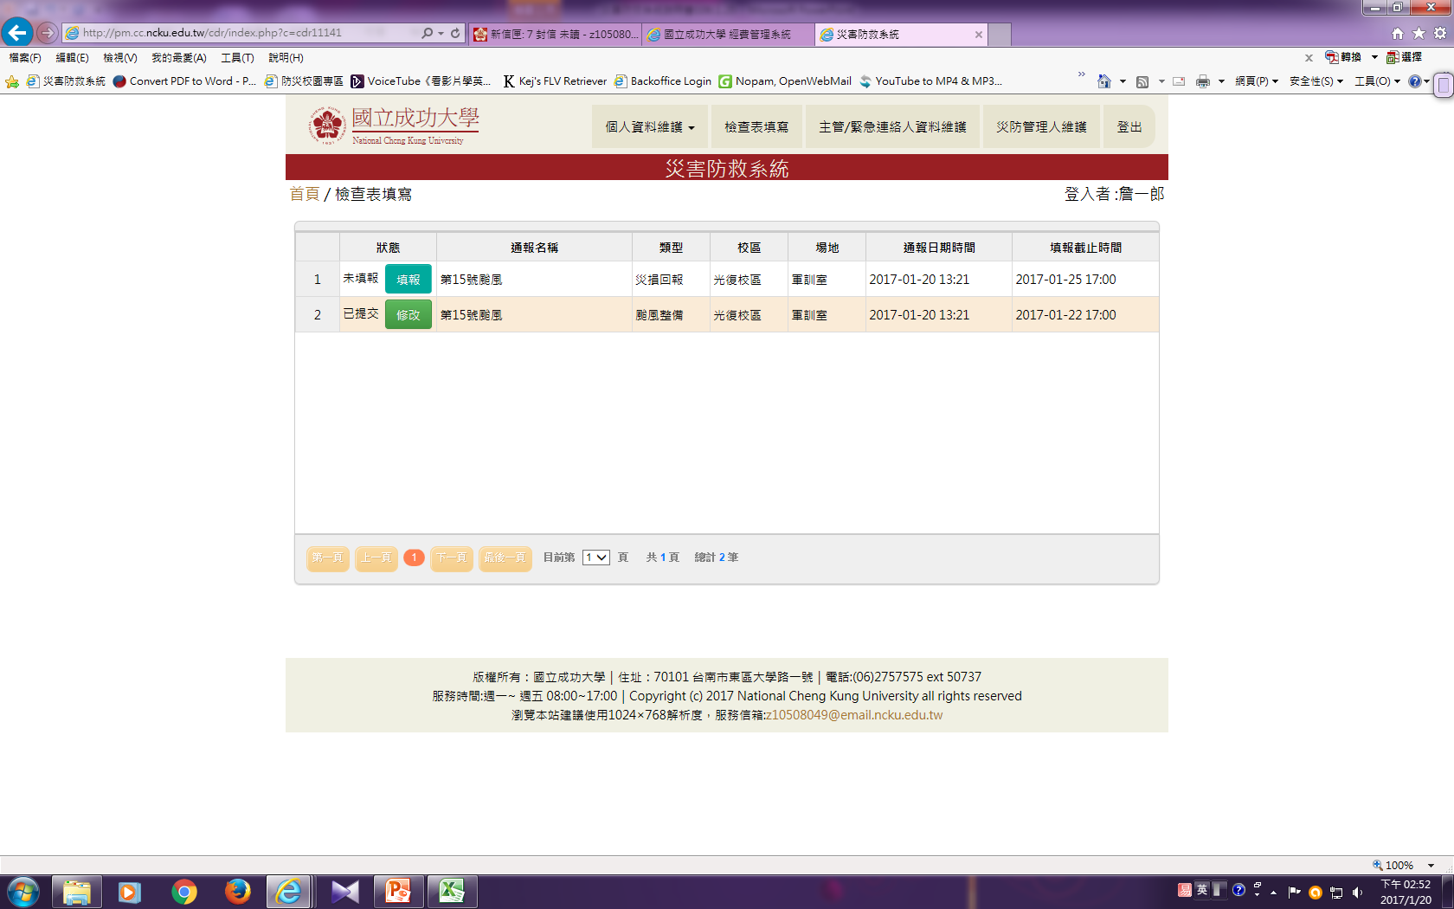
4. 災害通報與整備、災害演練
[6/ 6]災害整備檢查表
災害整備填報後系統出現已提交、修改字樣

Slide 37
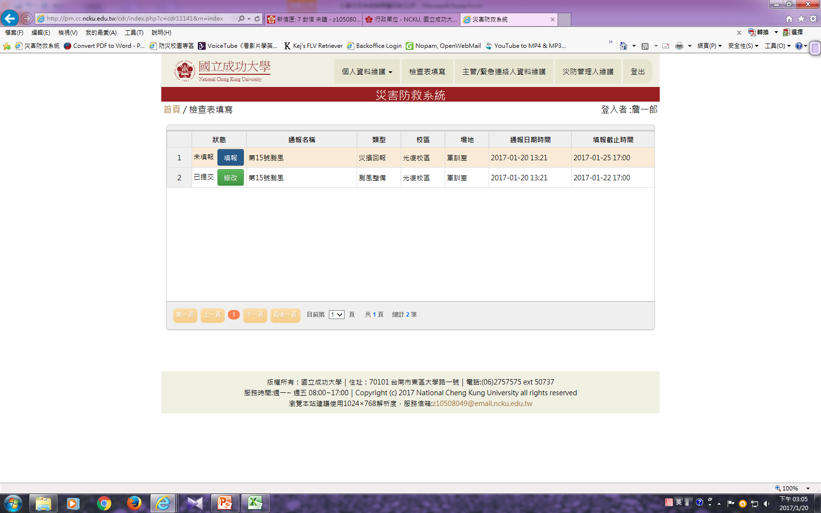
4. 災害通報與整備、災害演練
[1/4 ]災損回報
颱風過後災損檢查回報，按填報鍵

Slide 38
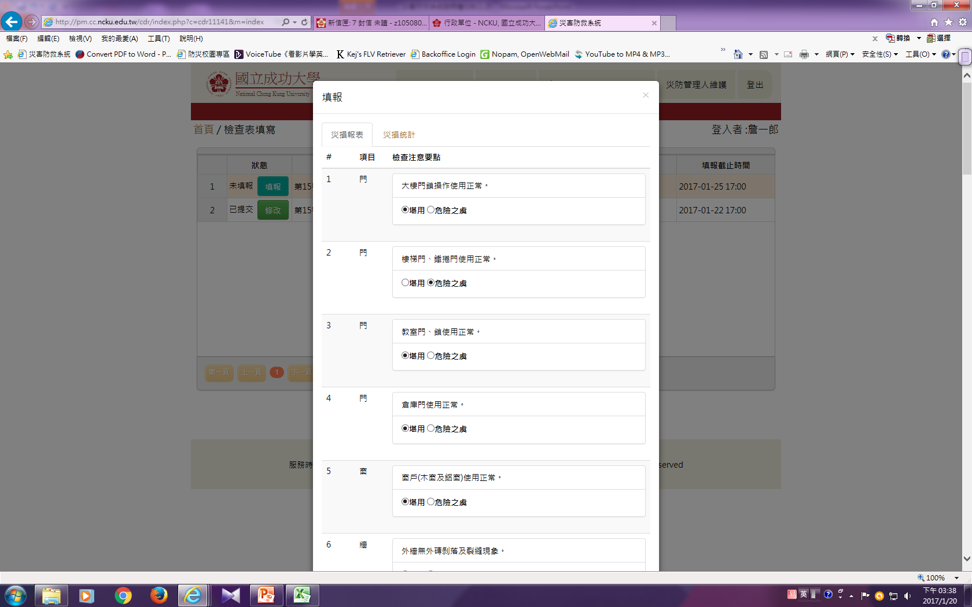
4. 災害通報與整備、災害演練
[2/ 4]災損回報
災後實施建物、設施檢查
災損統計計有二項報表
1.災損報表
災後無災損則全部堪用
有災損針對個別項目勾選
2.災損統計

Slide 39
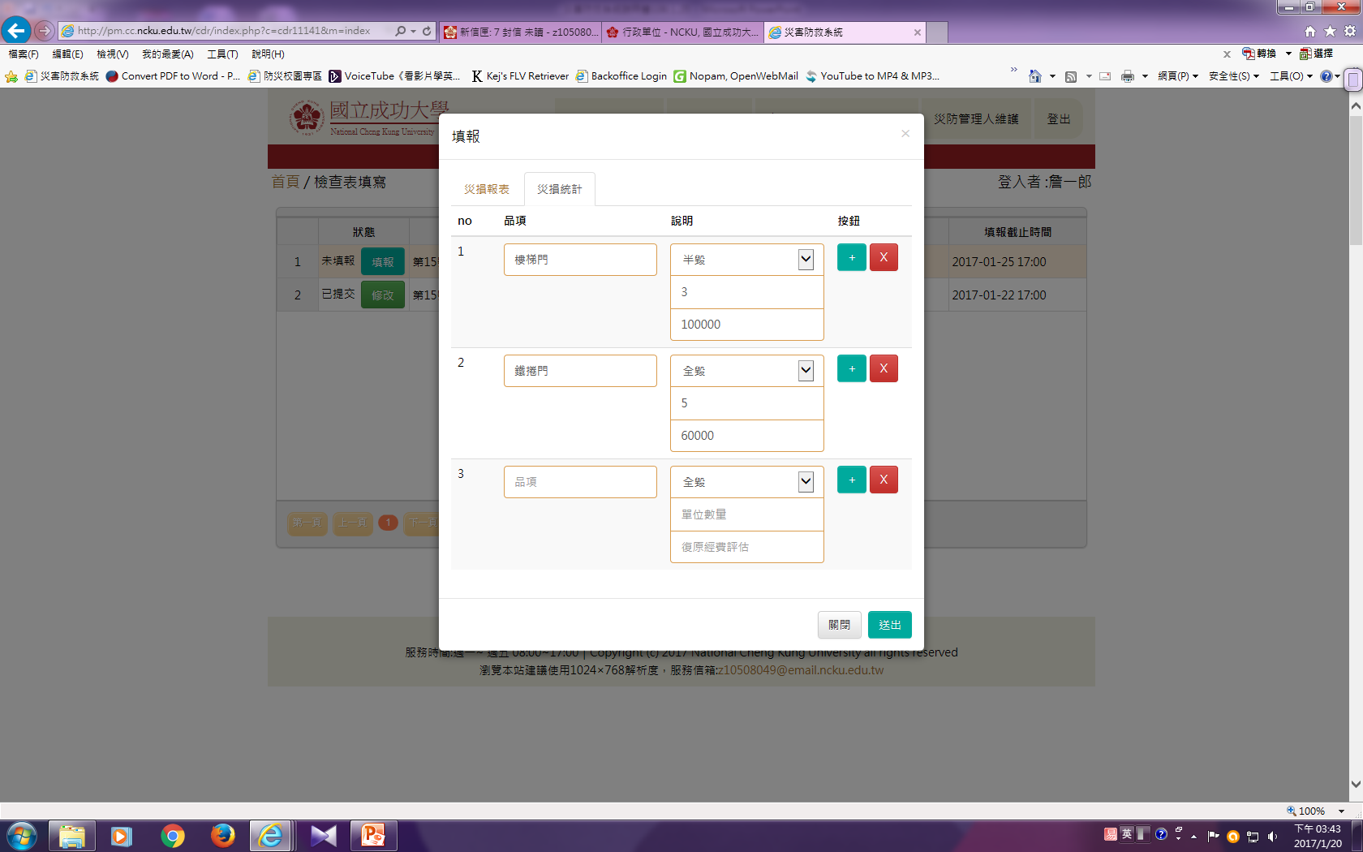
4. 災害通報與整備、災害演練
[3/4]災害事前通報整備
災後實施建物、設施檢查
災損統計計有二項報表
2.災損統計
輸入詳細損壞品名、半毀或全毀、數量
按送出鍵

Slide 40
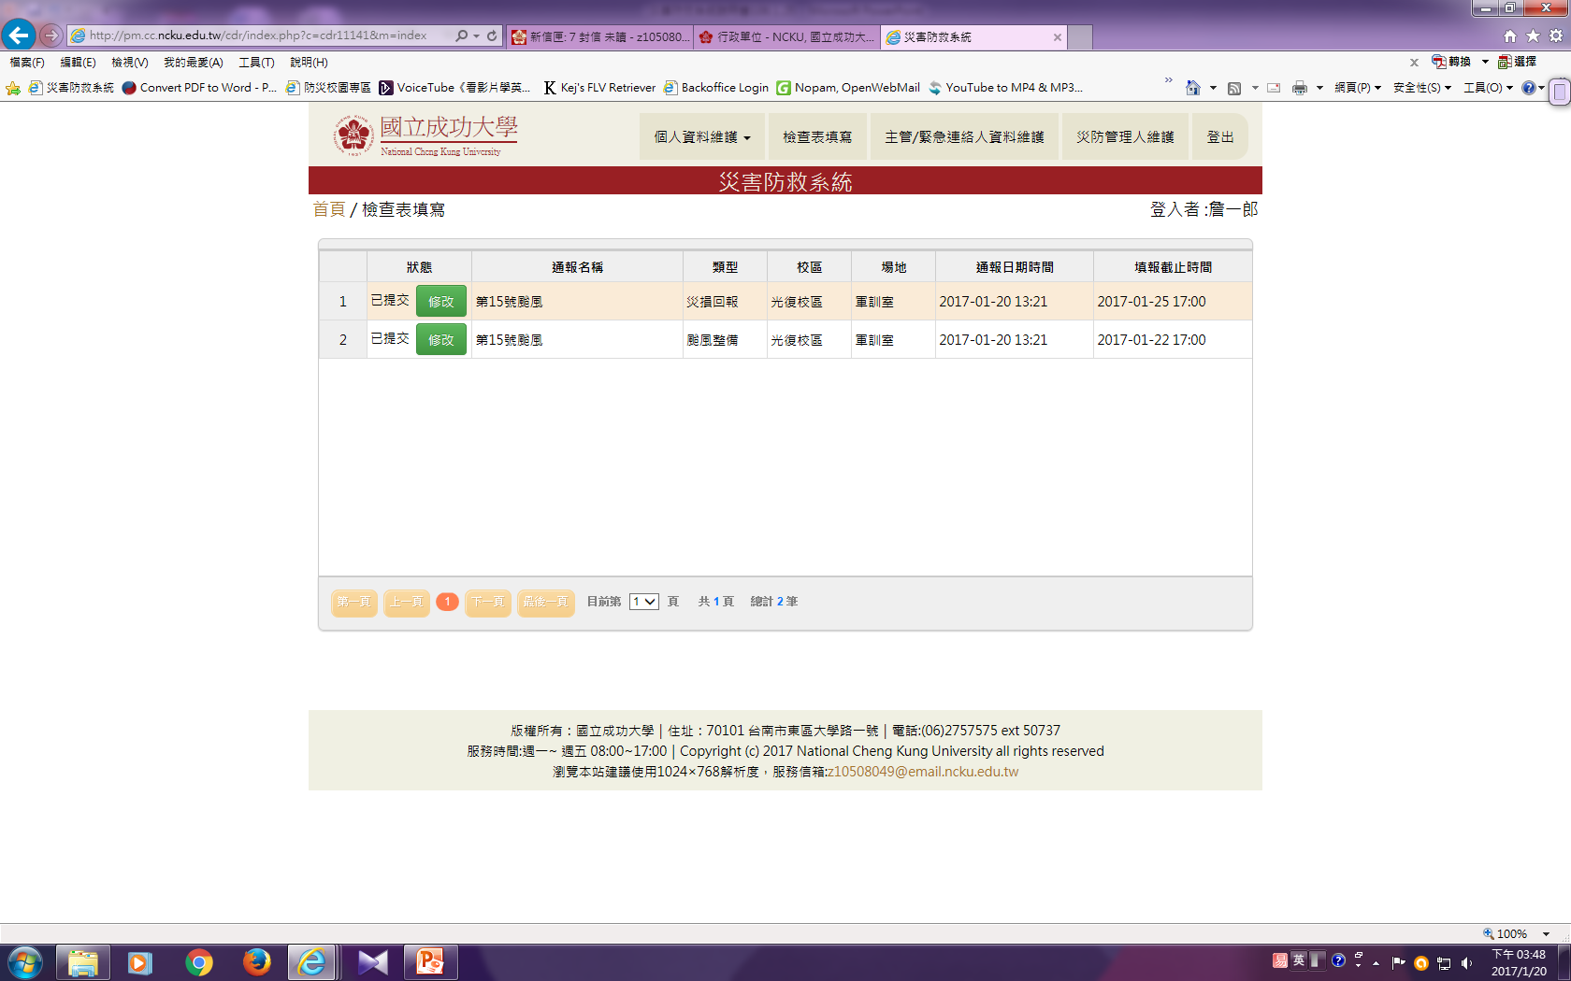
4. 災害通報與整備、災害演練
[4/4 ]災損回報
災損回報填報後系統出現已提交、修改字樣

Slide 41
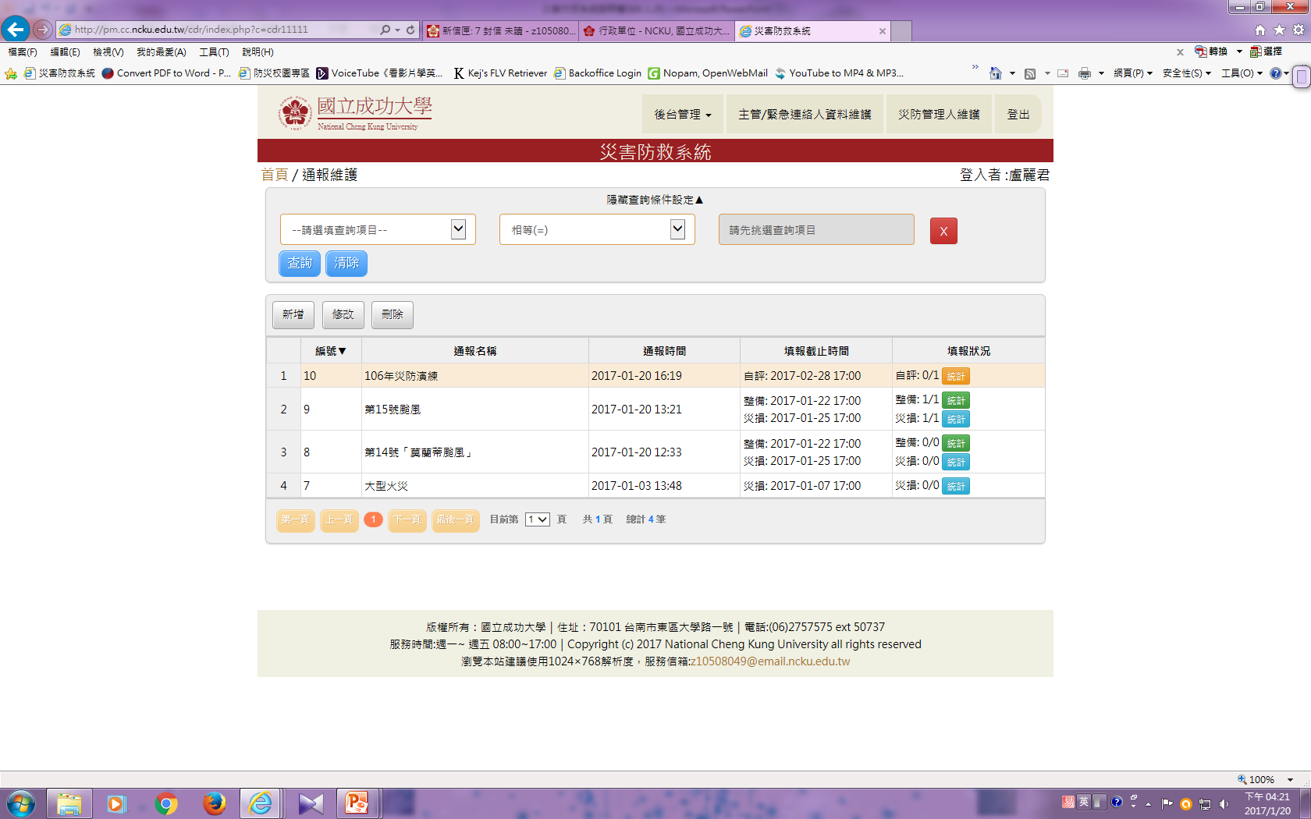
4. 災害通報與整備、災害演練
[1/4 ]災害演練
每年9月份
依教育部時程律定學校演練期程
各系、單位實施演練並填報成果

Slide 42
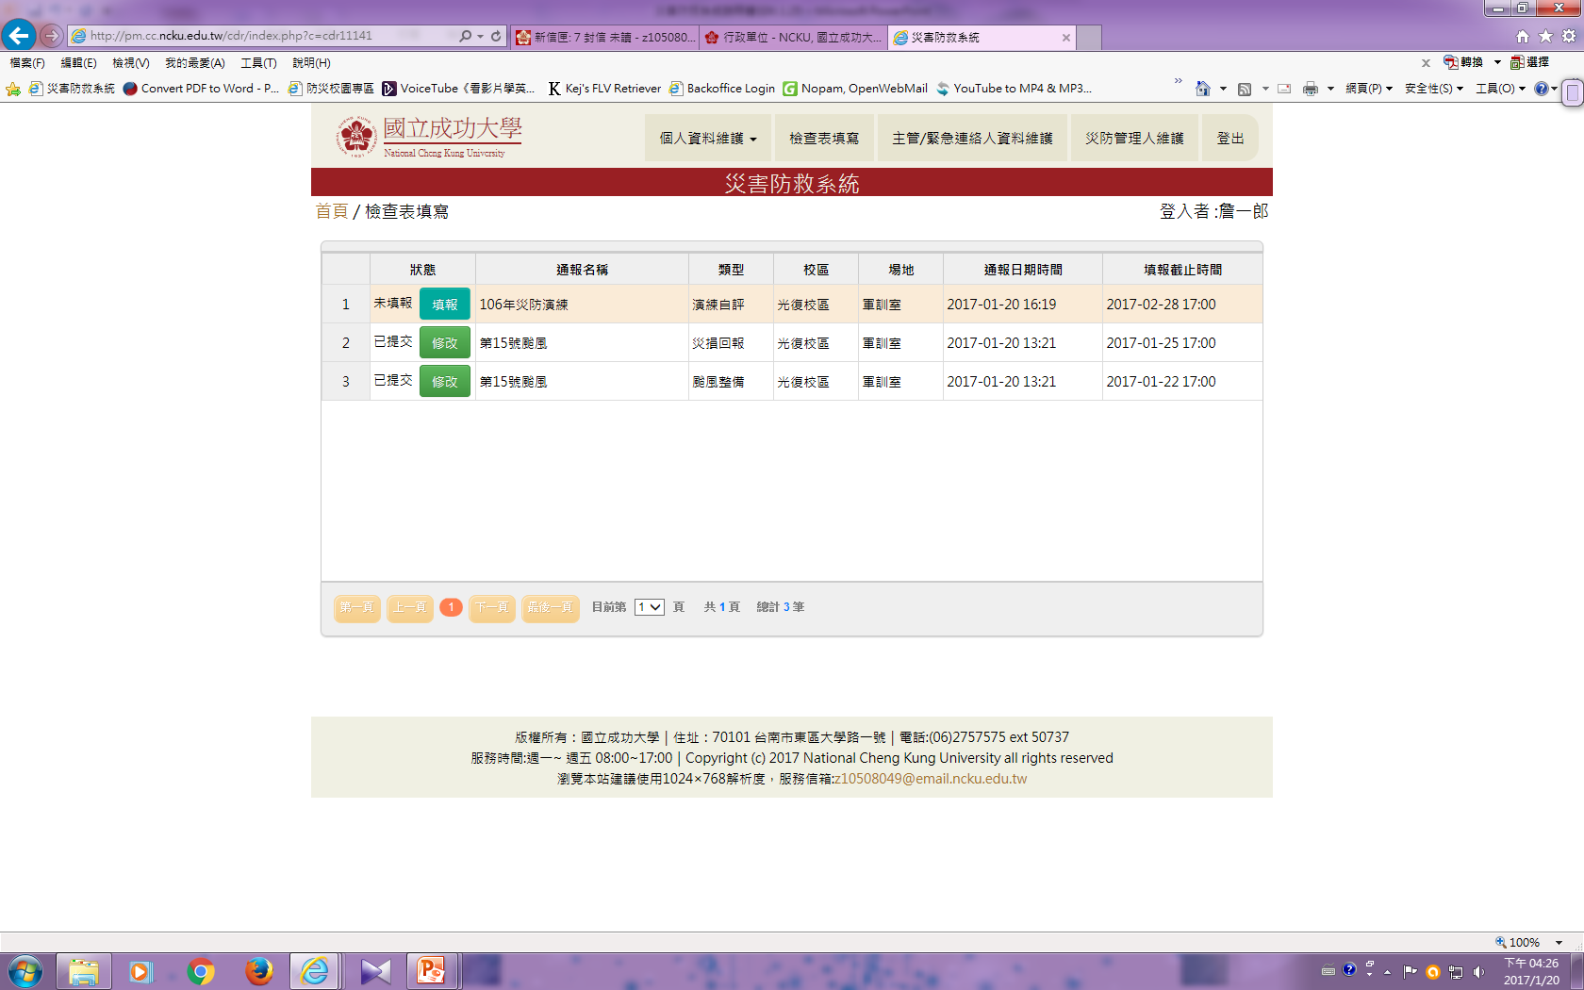
4. 災害通報與整備、災害演練
[2/4 ]災害演練
災害演練填報

Slide 43
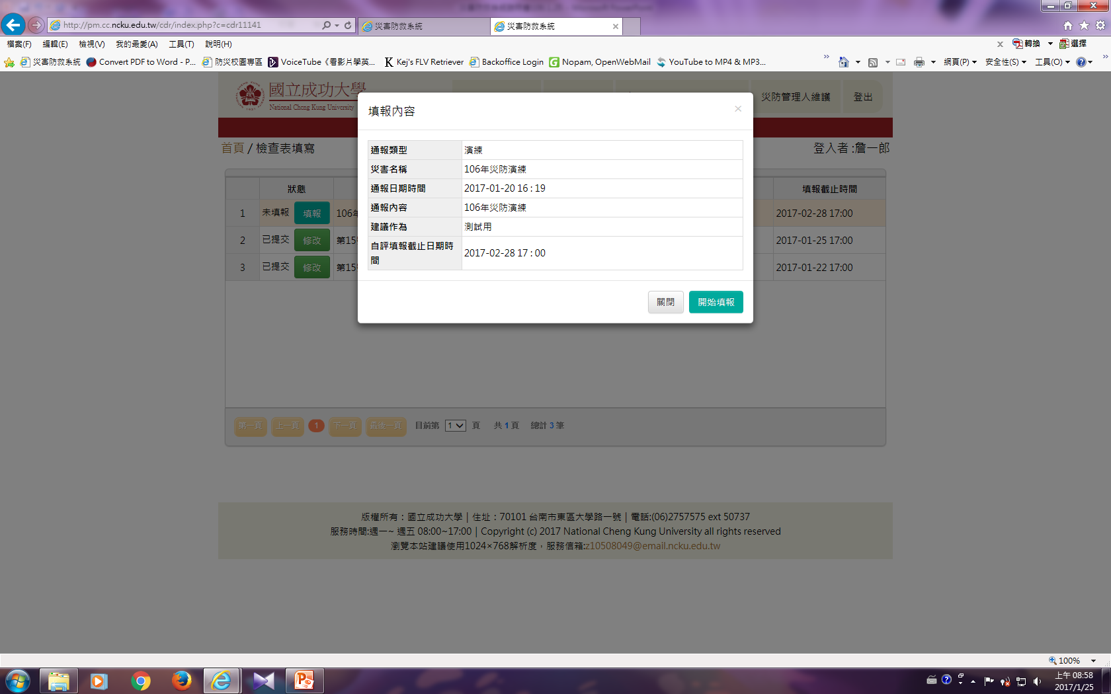
4. 災害通報與整備、災害演練
[3/4 ]災害演練

Slide 44
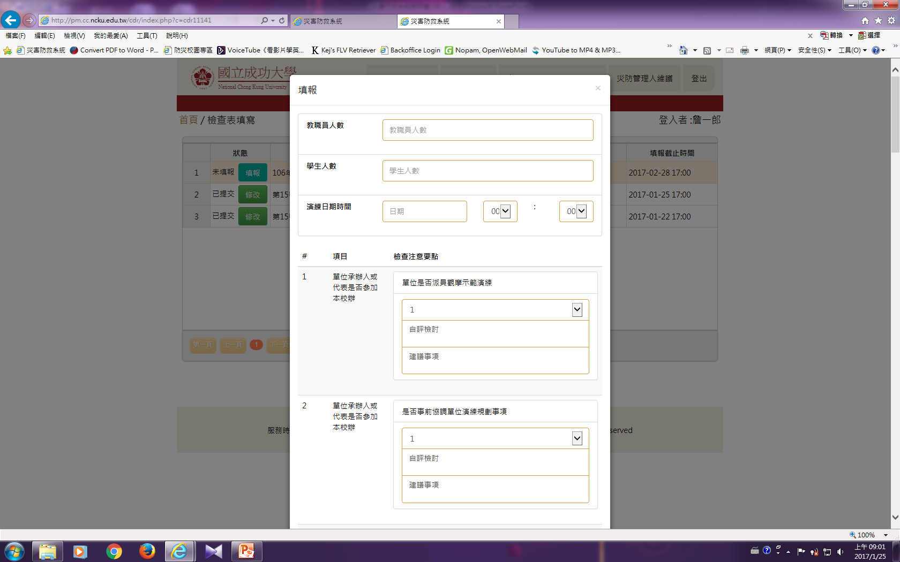
4. 災害通報與整備、災害演練
[4/4 ]災害演練

Slide 45
謝謝聆聽

